Slide 1
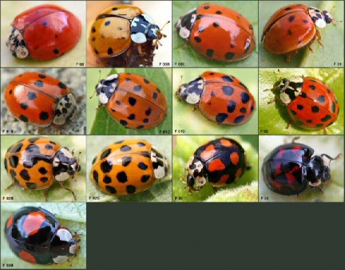
Hoofdstuk 43: Biodiversiteit: ordening en evolutie Nieuw: F2 in het CE, mag in SE; ook F3, dat moet in het SE.
Lieveheersbeestjes: Aaibaar zijn ze zeker, maar het zijn ook felle rovers, die
grote aantallen bladluizen verorberen.
Aan de stippen kun je zien hoe oud ze zijn? Dat is een fabeltje.
Het zijn allemaal verschillende ondersoorten.

Slide 2
43.2. Soort en populatie Paard en ezel vormen één soort?

Slide 3
43.2. Soort en populatie
Definitie:
1. Als 2 dieren van een soort zich
voortplanten
2. En vruchtbare nakomelingen krijgen
Echter:
- Indische en Afrikaanse Olifant
Dwergpoedel en Sint-Bernhardshond
Paard vrouwtje + ezel mannetje geeft muildier
Paard mannetje + ezel vrouwtje geeft muilezel
Vrouwelijke muildieren of muilezels zijn vruchtbaar
Mannelijke muildieren of muilezels zijn onvruchtbaar
Hoezo ingewikkeld?

Slide 4
43.2. Soort en populatie
Een soort : groep organismen die (meestal) heel veel op elkaar lijkt en met elkaar kan voortplanten, waarna vruchtbare nakomelingen ontstaan.
Organismen kunnen er op deze manier voor zorgen dat hun soort niet uitsterft. Alle honden behoren tot één soort. Ze stammen af van de wolf. Er zijn wel verschillende rassen. Honden van verschillende rassen kunnen qua uiterlijk wel veel verschillen, maar ze herkennen elkaar als soortgenoten. Ook alle mensen behoren tot dezelfde soort. Alle organismen van dezelfde soort kunnen wel met elkaar voortplanten, maar in werkelijkheid gebeurt dat alleen met soortgenoten die in dezelfde omgeving leven.
Dan hebben we het over een populatie.

Slide 5
Binaire naamgeving 1
Binair = 2-ledige naamgeving
Soorten aangeduid met wetenschappelijke naam
Linnaeus (= zweedse bioloog)
Elke soort: geslachtsnaam + soortnaam
Geslachtsnaam: Hoofdletter
Soortnaam: kleine letter

Slide 6
Binaire naamgeving 2
Agapornis personatus
Agapornis = GESLACHTsnaam
Personatus = SOORTnaam
Een derde naam geeft het RAS aan: Agapornis personatus Fischerie

Slide 7
Binaire naamgeving 3
Bellis perennis L = madeliefje
Lamium album = witte dovenetel
Lamium purpureum = paarse dovenetel
Lamium galeobdolon = gele dovenetel
Erinaceus europaeus = egel
Talpa europaea = mol
Sus scrofa = wild zwijn
Capreolus capreolus = ree
Vulpes vulpes = vos
Lutra lutra = otter of visotter
Fringilla coelebs = vink
Parus major = koolmees
Falco tinnunculus = torenvalk
Ardea cinerea = blauwe reiger

Slide 8
43.3. Ordening

Slide 9
Organismen
Rijken:
Bacteriën
Schimmels
Planten
Dieren
Celwand:
Celkern:
Bladgroenkorrels:
Aantal cellen:
ja ja ja nee
nee ja ja ja
nee nee ja nee
1 1 of 1 of 1 of veel veel veel

Slide 10
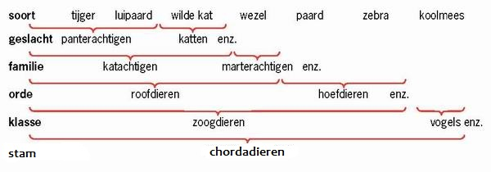
Rijken
Rijken worden verder onderverdeeld. Eerst in stammen (zoals chordadieren, waartoe ook de gewervelden behoren), klassen (zoals zoogdieren, reptielen, vissen), dan orden (zoals roofdieren en hoefdieren). Orden worden verdeeld in families, bijvoorbeeld de katachtigen of de paardachtigen. Families bestaan uit geslachten (panterachtigen, katten) en die zijn opgebouwd uit soorten (tijger, leeuw).

Slide 11
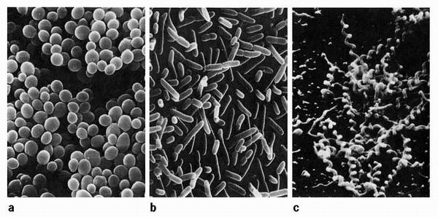
43.3.1. Bacteriën
Bacteriën zijn de meest talrijke organismen op aarde, met ook nog eens de meeste variatie in hun levenswijze. De meeste soorten zijn heterotroof (ze voeden zich met organische stoffen). Sommige soorten zijn autotroof: ze kunnen zelf hun organische opbouwen - soms met lichtenergie, zoals planten dat ook doen, andere soorten gebruiken energie uit chemische reacties.
De 3 meest voorkomende
bacterievormen:
a = Coccen (bolvormig);
b = Bacilli (staafjes);
c = Spirocheten (spiraalvormig)

Slide 12
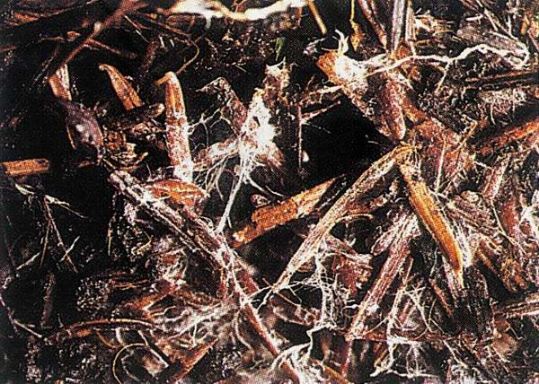
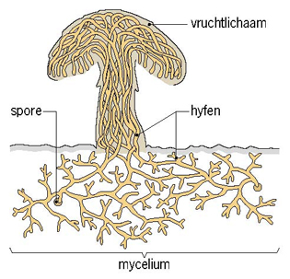
43.3.2. Schimmels
Meeste mensen vinden schimmels vies, denkend aan rottende vruchten, vermolmde boomstammen en enge ziekten. Sommige mensen denken dat schimmels een soort planten zijn. Kletskoek natuurlijk. Schimmels vormen echter een afzonderlijk Rijk en hebben weinig met planten te maken. Alle schimmels zijn heterotroof en moeten zich dus met organisch materiaal voeden

Slide 13
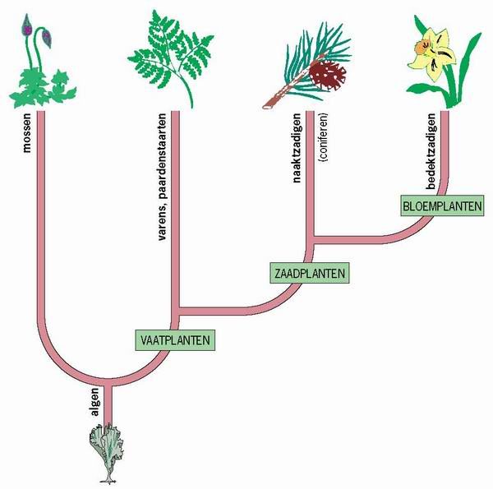
43.3.3. Planten
Cellen van planten hebben een celwand van cellulose
Beschikken altijd over cellen met bladgroen: Autotroof.
Planten kunnen eencellig zijn of heel eenvoudig gebouwd, zoals wieren (algen). Veel planten hebben wortels, stengels en bladeren. Dat zijn de mossen,
de varens en de zaadplanten. Wieren, mossen en varens
planten zich voort met
eencellige sporen, de hoger
ontwikkelde zaadplanten doen
dat met zaden. Een zaad bevat een
kiemplantje met wat reservevoedsel
Overzicht van het plantenrijk

Slide 14
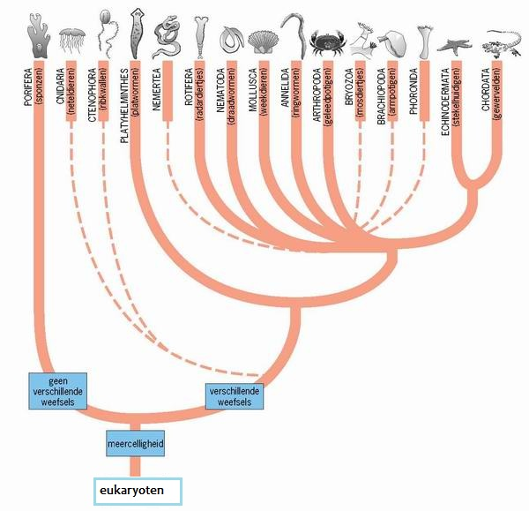
43.3.4. Dieren
Dieren: geen celwanden en geen bladgroen. Altijd heterotroof en moeten, als ze niet heel klein zijn, voor hun stevigheid een of andere vorm van een skelet hebben. Vaak zit dat aan de buitenkant (zoals schelpdieren en insecten). Alleen de gewervelde dieren hebben een inwendig skelet.
Indeling van het dierenrijk (tegelijk ook een afspiegeling van de evolutie)

Slide 15
43.4. Virussen
Vallen buiten ordening 4 Rijken
Waarom?
1. Erg klein (zichtbaar met elektronenmicroscoop)
2. Bestaat uit omhulsel van eiwitten
3. In virus of een streng DNA of RNA
4. Geen cytoplasma of kernplasma
5. Niet in staat zich zelfstandig voort te planten
6. Specifieke gastheer nodig
7. Gastheercel vormt nieuwe virussen
8. Gastheercel gaat dood
9. Speciaal geval: HIV-virus, doodt witte bloedcellen
10. Antibiotica helpt niet. Waarom niet?

Slide 16
43.4. Virussen
We weten niet hoe en wanneer virussen zijn ontstaan. Er zijn geen fossielen van. Vermoedelijk nakomelingen van parasitaire bacteriën, die hun voortplanting hebben ’uitbesteed’ aan hun gastheer(cel)
Er zijn ook onderzoekers die denken dat het gaat om stukjes DNA die ’voor zichzelf begonnen zijn’. Hun DNA bevat alleen de genen, die nodig zijn om de juiste gastheercel te herkennen, om daarin binnen te dringen en om die cel te dwingen het virus te vermeerderen. Virussen zijn dus altijd parasieten.
Virussen kunnen voorkomen in/op mensen, dieren, planten en bacteriën. In het laatste geval heten ze bacteriofagen (=bacterievreters).
Bekijk de animatie op Bioplek (klik hier voor de iPad).

